Slide 1
Адаптация и контроль поведения у младших школьников с ОВЗ и типичным развитием
Март 2021
Г.А. Виленская
Кандидат психологических наук Институт психологии РАН
Лаборатория психологии развития субъекта в нормальных и посттравматических состояниях

Slide 2
Методолого-теоретические основания исследования
Саморегуляция - способность, ключевая для жизненной успешности, самореализации и т.д., развивающаяся в течение всей жизни, но особенно интенсивно – в детстве. Соответствующий ее уровень чрезвычайно важен для успешной адаптации к школе и школьного обучения (Л.А. Венгер, А.Л. Венгер, 2014, Кисова, 2013, Diamond and Lee, 2011 и др.).
Саморегуляцию в качестве регулятивной функции субъекта мы рассматриваем как контроль поведения, состоящий из трех взаимосвязанных компонентов: когнитивный контроль (близкий к исполнительным функциям), эмоциональный контроль и контроль действий (Сергиенко, Виленская, 2018).
У детей с ограниченными возможностями здоровья часто наблюдается дефицит саморегуляции (Бабкина, 2016, Pennington and Ozonoff, 1996, Peng and Fuchs, 2016 и др.).

Slide 3
Цель
А) Изучить уровень развития контроля поведения у младших школьников с типичным развитием.
Б) Изучить уровень развития контроля поведения у младших школьников с ограниченными возможностями здоровья (ОВЗ).
В) изучить особенности адаптации к школе детей с ОВЗ и типично развивающихся детей.

Slide 4
Гипотезы
1) Дети с ТР будут превосходить детей с ОВЗ в уровне развития всех компонентов контроля поведения
2) уровень развития контроля поведения у всех детей (и ТР и ОВЗ) будет положительно связан с уровнем адаптации к школе
3) у детей с ОВЗ возможна частичная компенсация недостаточности контроля поведения за счет более высокого развития одного из компонентов.

Slide 5
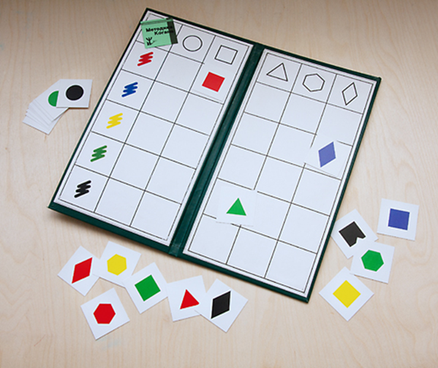
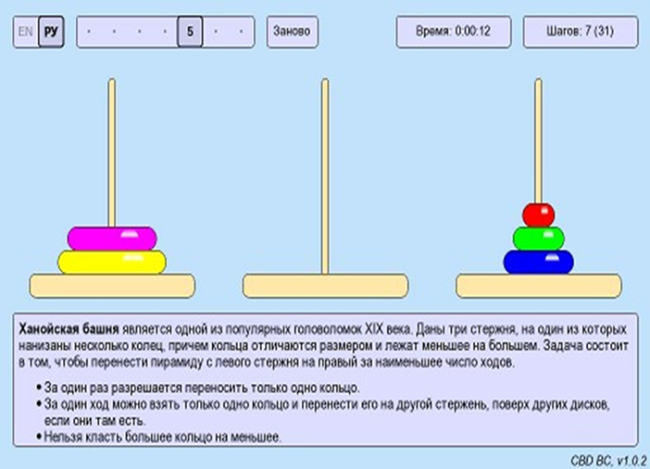
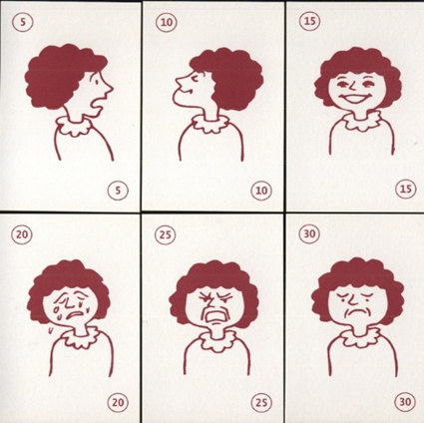
Методы и методики
Оценки адаптации проводились при помощи анкеты для учителей и школьных психологов, разработанных совместно с Е.И. Лебедевой. Она включала 5 10-балльных шкал, по которым оценивалась общая адаптация ребенка, адаптация к школьной программе, адаптация в поведении, адаптация к взаимодействию со взрослыми и адаптация к взаимодействию с детьми.
Для оценки когнитивного компонента контроля поведения использовались методика совмещения признаков Когана и «Ханойская башня», для оценки эмоционального контроля использовался "Тест детской тревожности" Теммл-Дорки-Амен и «Азбука настроения» Н.Л. Белопольской; контроль действий оценивался при помощи ряда нейропсихологических проб.
Тест «Прогрессивные матрицы» Д. Равена (детский вариант) применялся для оценки уровня интеллектуального развития.
Методика совмещения признаков Ханойская башня Азбука настроения

Slide 6
Выборка
В этой части исследований были собраны и проанализированы данные по 24 детям с ограниченными возможностями здоровья (ОВЗ), обучающимся в 1 классе (Ме= 95 мес., 90-108 мес., 8 девочек), обучающимся по программам для детей с задержкой психического развития (17 чел.), с нарушениями речи (3 чел.), с расстройствами аутистического спектра (4 чел.).
Группу сравнения составили типично развивающиеся дети, также обучающиеся в 1 классе (37 чел., 14 девочек) (Ме= 93 мес., 78-106 мес.).

Slide 7
Анализ результатов (гипотеза 1)
Таблица 1. Показатели контроля поведения и невербального интеллекта ОВЗ и ТР детей
Показатели контроля поведения | N |  | Median |  | p
 | ОВЗ | ТР | ОВЗ | ТР
Задача Когана 1-я серия, с | 24 | 19 | 48,00 | 37,00 | 0,042**
Задача Когана 2-я серия (цвет), с | 23 | 37 | 59,00 | 48,00 | 0,010**
Задача Когана 3-я серия (форма), с | 23 | 37 | 90,00 | 65,00 | 0,009***
Задача Когана 4-я серия (цвет и форма), с | 24 | 37 | 177,50 | 116,00 | 0,004***
Ханойская башня (ходы) | 23 | 37 | 15,00 | 14,00 | 0,469
Ханойская башня (время, с) | 23 | 37 | 126,00 | 102,00 | 0,397
Тревожность (%) | 24 | 33 | 42,00 | 35,00 | 0,173
Распознавание эмоций (ошибки) | 24 | 37 | 8,00 | 6,00 | 0,047**
Классификация эмоций (ошибки) | 24 | 37 | 7,00 | 6,00 | 0,225
Нейропсихологические пробы (баллы) | 24 | 37 | 3,75 | 5,00 | 0,083*
Показатели интеллекта
Равен серия А | 23 | 36 | 9,00 | 9,00 | 0,128
Равен серия АВ | 23 | 36 | 8,00 | 10,00 | 0,005***
Равен серия В | 23 | 36 | 6,00 | 8,50 | 0,005***
Равен общий индекс | 23 | 36 | 23,00 | 27,50 | 0,002***

Slide 8
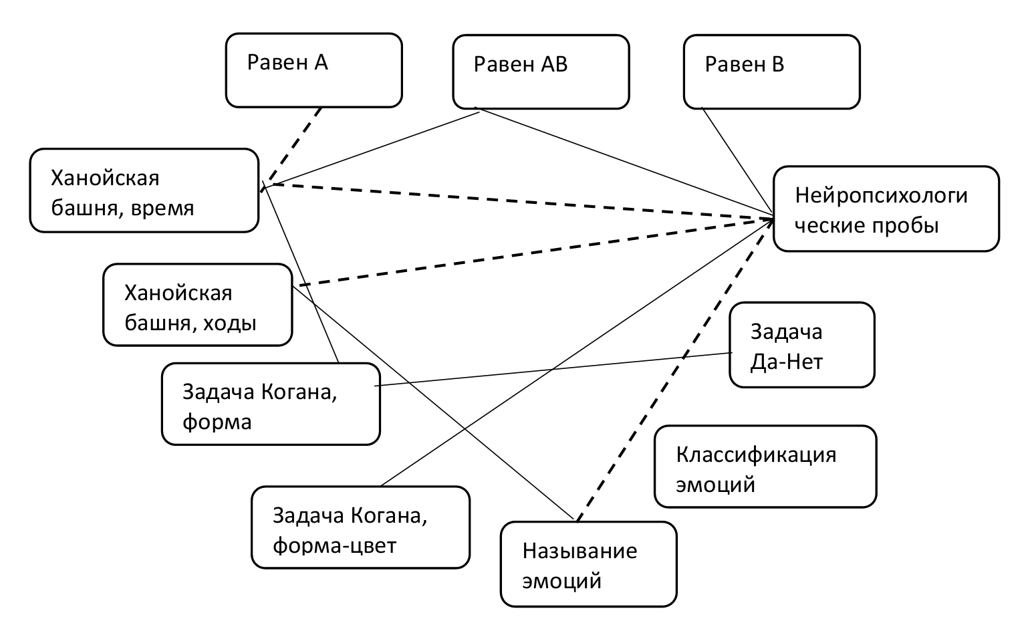
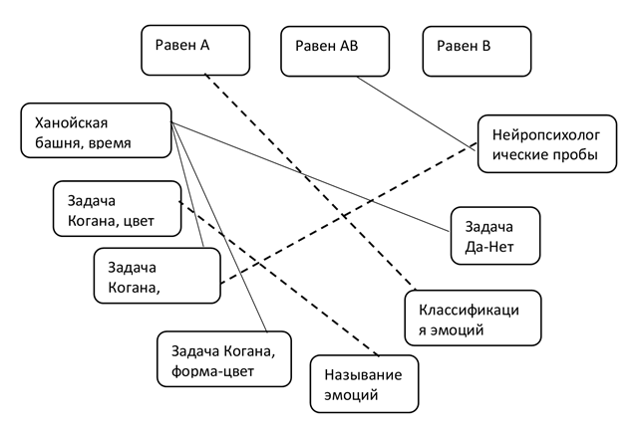
Анализ результатов (продолжение)
Рис.1. Взаимосвязи показателей Рис.2. Взаимосвязи показателей
контроля поведения и интеллекта контроля поведения и интеллекта
у типично развивающихся детей (1 класс) у детей с ОВЗ (1 класс)

Slide 9
Вывод о верификации гипотезы 1
Гипотеза 1 подтвердилась, наблюдаются различия между ОВЗ и ТР детьми в уровне развития отдельных компонентов контроля поведения, и в степени интегрированности контроля поведения.
Также различен характер и теснота связей между контролем поведения и интеллектом у ТР детей и детей с ОВЗ.

Slide 10
Анализ результатов (гипотеза 2)
Таблица 3. Показатели адаптации детей с ОВЗ
 | общая адаптация | адаптация к школьной программе | адаптация в поведении | адаптация к взаимодействию со взрослыми | адаптация к взаимодействию с детьми
Средняя оценка (разброс), баллы | 8 (5-10) | 6 (2-8) | 7 (1-10) | 8 (6-10) | 8 (4-10)

Slide 11
Анализ результатов (гипотеза 2) (продолжение)
Результаты исследования показали достоверные связи между показателем общей адаптации и успешностью взаимодействия со сверстниками и взрослыми (r=.798, р=.000 и r=.934, р=.000), а также между показателями успешности освоения школьной программ и взаимодействием со взрослыми (r=.34, р=.046). Это дает основания предполагать, что учителя при оценке адаптации ребенка в школе опираются в первую очередь на его социальную компетентность.

Slide 12
Рис. 3. Адаптация и контроль поведения у 1-классников с ОВЗ.

Slide 13
Вывод о верификации гипотезы 2
Вторая гипотеза подтвердилась частично.
С адаптацией детей с ОВЗ к школе оказались связаны только показатели когнитивного контроля (корреляции отрицательные, т.к. высокие значения по этим параметрам (время и количество ошибок) означают низкий уровень контроля поведения).

Slide 14
Анализ результатов (гипотеза 3)
Для проверки этой гипотезы были взяты показатели адаптации к программе и адаптации в поведении, как имеющие наибольший разброс оценок. Сравнение оценок проводились при помощи критерия U Манна-Уитни. Дети были разделены по медианному критерию на группы «хорошо» и «плохо» адаптировавшихся.
При сравнении детей по степени адаптации к школьной программе, различия в показателях контроля поведения обнаружились только для количества ошибок в 1 серии задачи Когана, т.е. для степени освоения счета в пределах 3-х десятков (U= 23,00, p=0,007), хуже адаптировавшиеся к программе дети ошибаются чаще.
При сравнении детей по степени адаптации в поведении оказалось, что дети с более проблемным поведением чаще ошибаются при распределении внимания на несколько признаков одновременно (U=18,5, p=0.003).
При сравнении по адаптации детей с различным уровнем развития отдельных компонентов контроля поведения различий не было обнаружено.

Slide 15
Вывод о верификации гипотезы 3
Гипотезу 3 можно считать не подтвердившейся.
Адаптация детей к школе почти не зависит от уровня развития их контроля поведения.

Slide 16
Обсуждение результатов
У детей с ОВЗ по сравнению с ТР детьми меньше связей и контроля поведения с интеллектом, и внутри контроля поведения. Контроль действий у них играет намного меньшую роль в интеграции контроля поведения, чем у ТР детей.
В среднем учителя достаточно высоко оценивают адаптацию детей с ОВЗ к школе, опираясь, в первую очередь, на социальную компетентность детей. Наибольший разброс оценок наблюдается при оценке их адаптации к требованиям программы и выраженности проблемного поведения.
С показателями контроля поведения связана адаптация в поведении и адаптация к взаимодействию со взрослым. Для адаптации к взрослому важна скорость выполнения задания, а дети, лучше соблюдающие правила поведения к школе, выполняют его более точно.
Адаптация к школьной программе почти не связана с контролем поведения, за исключением времени, затраченного на 1 серию задачи Когана, и времени, потраченного на выполнение задачи «Ханойская башня». Эти взаимосвязи логичны, т.е. для адаптации к программе имеют значение учебные навыки (умение быстро пересчитать предметы) и способность быстро решать сложную когнитивную задачу.
Возможны различные объяснения неподтверждению гипотезы 3: а) небольшая выборка, не позволяющая обнаружить влияние контроля поведения на адаптацию; б) оценка адаптации проводилась уже во втором полугодии и, возможно, все дети уже в основном достигли определенного уровня адаптации (что косвенно подтверждается высокими средними ее оценками) и влияние контроля поведения на уровень адаптации сгладилось; в) адаптация к школе зависит от целого ряда переменных, помимо контроля поведения это может быть уровень интеллекта, понимание ментального мира другого, коммуникативные навыки и т.д., и в дальнейшем вклад контроля поведения в адаптацию надо исследовать в составе комплекса факторов.

Slide 17
Выводы
1) Типично развивающиеся дети превосходят детей с ОВЗ в уровне развития всех компонентов контроля поведения, а также в степени интегрированности контроля поведения. Также различен характер и теснота связей между контролем поведения и интеллектом у ТР детей и детей с ОВЗ.
2) С адаптацией детей с ОВЗ к школе оказались связаны только показатели когнитивного контроля.
3) Различия в адаптации детей с ОВЗ к школе слабо связаны с различиями в контроле поведения у них, что, скорее всего, объясняется тем, что контроль поведения – лишь один из комплекса различных факторов, вносящих вклад в адаптацию ребенка к школе.

